Slide 1
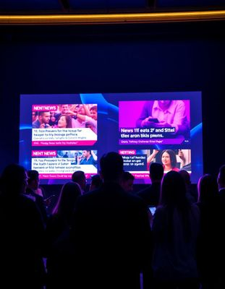
Dezinformarea în era digitală:Cum să identificăm știrile false

Slide 2
Definiția și caracteristicile știrilor false
Ce sunt?
Informații false prezentate ca știri autentice.
Caracteristici:
Titluri senzaționaliste, surse necunoscute, lipsă de verificări de fapte

Slide 3

Motivele răspândirii Știrilor False
Profit: Clickbait, marketing viral, monetizare prin publicitate.
Influență: Manipularea opiniei publice, influențarea alegerilor.
Ideologie: Promovarea unor idei politice, religioase sau sociale.

Slide 4
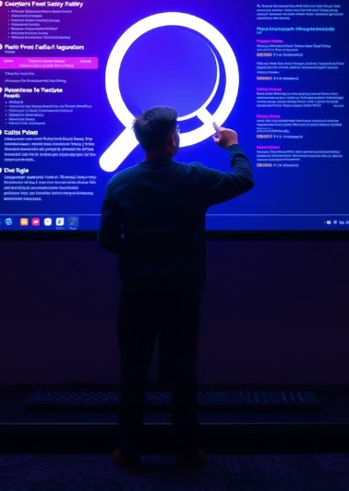
Surse credibile versus surse nesigure
Mass-media
Reputație, verificări de fapte, jurnaliști experimentați;
Site-uri web
Dominul .gov, .edu, surse academice, verificare independent;
Rețele sociale
Atenție la surse, verificarea informațiilor, profiluri verificate;

Slide 5
Tehnici de verificare a informațiilor
1) Surse multiple: compararea informațiilor din surse diferite.
2) Verificarea de fapte: utilizarea instrumentelor online pentru validarea informațiilor.
3) Analiza imaginilor și a videoclipurilor: verificare autenticității .

Slide 6
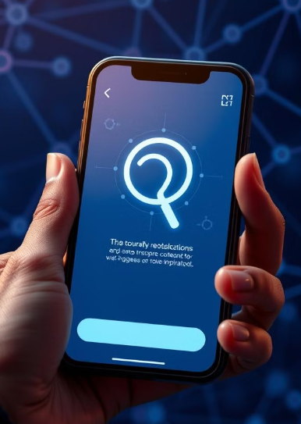
Combaterea dezinformării: Rolul individului
Gândire critică: analizarea critică a informațiilor.
Educarea: dobândirea de competențe digitale.
Participare activă: raportarea știrilor false.

Slide 7
Concluzii și apel la responsabilitate
Conștientizare: Înțelegerea naturii și a impactului dezinformării.
Verificare: Utilizarea tehnicilor de verificare a informațiilor.
Responsabilitate: Acționarea responsabil cu informațiile online.

Slide 8

Material realizat în cadrul programului Erasmus+ 2024-1-RO01-KA121-SCH-000216573
,,Conţinutul prezentului material reprezintă responsabilitatea exclusivă a autorilor, iar Agenţia Naţională şi Comisia Europeană nu sunt responsabile pentru modul în care va fi folosit conţinutul informaţiei”.

